Slide 1



第1讲 课程简介与大数据分析概览
郭峰
上海财经大学公共经济与管理学院
上海财经大学数实融合与智能决策交叉实验室
2025年2月

Slide 2
课程简介

Slide 3
基本概念
大数据的概念
定义1：大数据（Big Data）又称巨量数据或海量数据，是指涉及的数据量规模巨大到无法通过人工或者目前主流软件工具，在合理时间内达到截取、管理、处理并可以被人类解读的信息。
定义2：大数据是在多样的或者大量数据中，迅速获取信息的能力。
定义3：大数据=传统的小数据（源于测量） + 现代的大记录（源于记录）

Slide 4
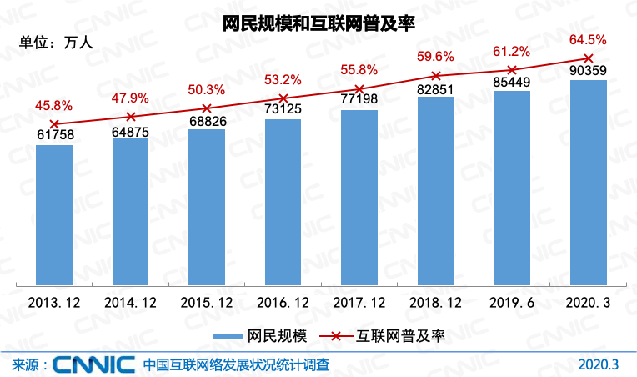
基本概念
生活越来越互联网化
截至2020年3月，中国网民规模达9.04亿，较2018年底增长7508万，互联网普及率达64.5%。手机网民规模达8.97亿
互联网最为本质的一点，就是网民有意无意地的留下来自己的偏好和行为，并可以被记录和收集整理。网友在网络中的足迹、点击、浏览、留言直接反映他的性格，偏好和意愿。

Slide 5
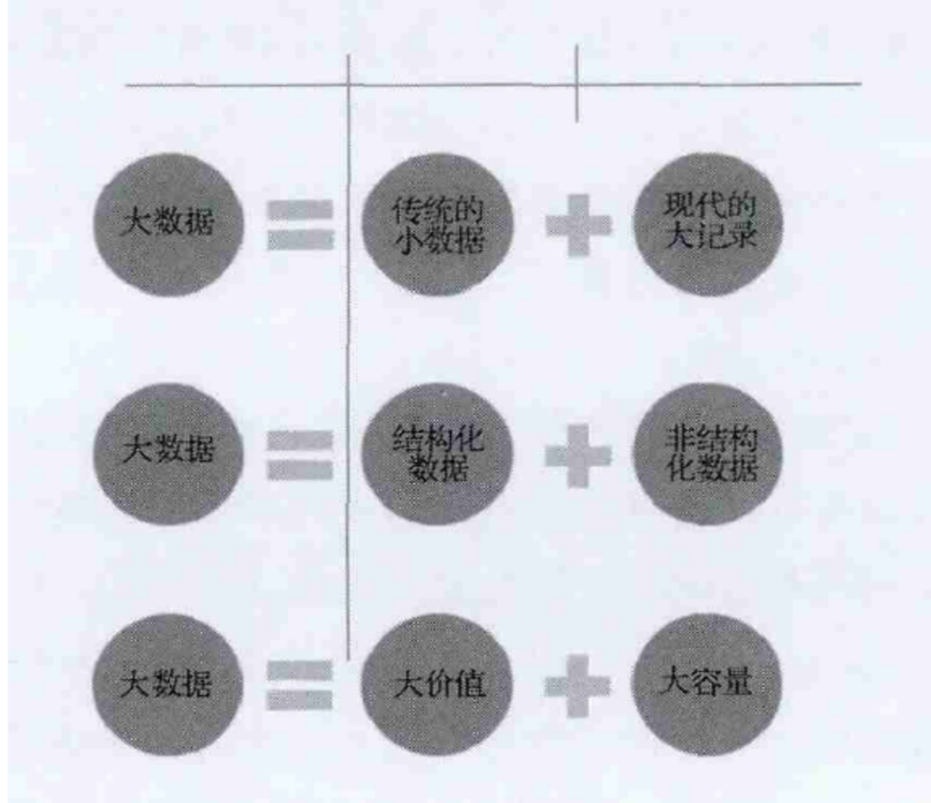
基本概念
数据时代，还是数据化时代
不要再认为数据是我们传统的1、2、3、4了，那是数据当中很小的一部分。今天音频、视频、邮件、文档、图片全部叫数据。所以我把数据分两种，一个叫传统的小数据，是源于一种测量。
但是今天是由电子手段的普及、手机的普及、电脑的普及、记录手段的普及。我们今天拍一个照片录一段音频发一条微信都是数据。

Slide 6
课程目的
学了很多技术方法，到底有什么意义
大数据已经渗透我们的生产生活方方面面，也成为各学科研究的重点，但进入学生课题的步伐还比较滞后。
因此，特开设这门《经济大数据方法》课程，课程目的旨在通过一些有趣的大数据研究案例，为有一定经济学和分析方法基础的学生提供一个平台，使其可以了解大数据分析在解决经济社会问题中的重要价值，并掌握利用大数据开展经济社会问题分析的方法和工具。

Slide 7
课程前期基础
微观经济学
计量经济学
Python程序设计（最好）
机器学习（最好）

Slide 8
课程大纲
以这个经济社会面临的最重要的问题为切入点
第1讲 课程简介与大数据分析概览【大数据分析的价值与局限】
第2讲 性别、种族与颜值【社会平等】
第3讲 知识改变命运（【教育回报】）
第4讲 城市让生活更美好【城市经济】
第5讲 绿水青山就是金山银山【环境保护】
第6讲 社交媒体时代的情绪表达【社交媒体】
第7-9讲 大数据处理的人工智能方法【机器学习】
第10讲 数字经济的基本逻辑【数字经济】
第11-12讲 数字金融与金融科技【金融科技】
第13讲 数据资源与数据资产【数据资产】
第14讲 数字陷阱和数字鸿沟【数字鸿沟】

Slide 9
课程大纲
以经济大数据分析代表性方法为落脚点
第1讲 课程简介与大数据分析概览【大数据分析的价值与局限】
第2讲 性别、种族与颜值【随机试验】
第3讲 知识改变命运（【断点回归】）
第4讲 城市让生活更美好【双重差分】
第6讲 社交媒体时代的情绪表达【文本大数据分析】
第7-9讲 大数据处理的人工智能方法【机器学习】
第10讲 数字经济的基本逻辑
第11-12讲 数字金融与金融科技
第13讲 数据资源与数据资产
第14讲 数字陷阱和数字鸿沟

Slide 10
课程考核
课堂考勤与课堂参与（15%）；开放性讨论
小组报告（60%）：课程报告两种方式
1）自己寻找数据，进行原创性研究，撰写报告；允许组队，最多两人，可以独立完成
2）复制课堂内讨论过文献的结果，撰写评论式报告；独立完成
课堂汇报（25%）

Slide 11
大数据分析概览

Slide 12
问题背景
设想以下数据调查存在的问题
场景一：新冠肺炎疫情期间，为了解当地企业的生产经营活动受疫情冲击情况和政策需求情况，武汉某高校教授组织开展了一项企业调查工作，在武汉中小企业数据库中，随机抽取2000家企业，通过问卷形式调查了这些企业疫情期间的受损情况和政策需求情况，最终回收有效问卷1750份，据此撰写报告，提交相关决策部门参考。
场景二：为了调查当代大学生的环保意识，某高校学生环保组织，在校园内随机访谈学生，调查其对垃圾分类、绿色购物、绿色出行等日常环保行为的履行情况。
设想一下，还有哪些人们想要隐藏的行为和想法，很难通过问卷调查获取真实数据。

Slide 13
问题背景
抽样调查中的常见误差
覆盖误差（Coverage Error）：覆盖误差就是在确定抽样框时的误差，目标群体的一些组成部分没有被包括进抽样框，造成了under coverage。同时，没有被包括进去的这部分与包括进去的部分是有差异的，所以会影响调查结果。
例如，如果通过固定电话进行抽样调查，对不同年龄段、不同收入水平的人，覆盖率就有所不同。没有固定电话的人群的特征与有固定电话的人群特征是有显著区别的。
现在很多问卷都是通过互联网完成的，在某些问题上，也存在很大问题。

Slide 14
问题背景
抽样调查中的常见误差
抽样误差（Sampling Error）：抽样误差，是数量上的误差，就是只调查部分群体所造成的误差。5000个人中只抽100人和抽2000人，抽样误差是减小的。
对于只抽部分群体来做的调查（而不是普查），抽样误差是不可避免的。我们只能说把抽样误差降低到可被接受的范围。抽样误差是可以计算的。

Slide 15
问题背景
抽样调查中的常见误差
无应答误差（Nonresponse Error）：与应答率有所区别，当应答者和无应答者之间存在差异的时候，就造成了无应答误差。比如，一项针对环境态度的调查，得到的回答大部分是有积极态度的被访者，有消极态度的被访者不回答，这就造成了无应答误差。
实际上，无论应答率高还是低，都有可能存在无应答误差。比如，1989年达拉斯一项调查艾滋病行为的研究，开始的时候得到了84%的应答率，这可以说是很高了，可是当研究者又回头试图调查那些无应答的被访者时，发现艾滋病行为被低估了。使用静脉注射的毒品的比例刚开始是3%，后来是7%；男性间性行为的比例刚开始是5%，后来是17%。这是因为应答者和无应答者之间存在显著差异。
思考：调查问卷为什么要设置的尽可能短，并且尽可能都是选择题。

Slide 16
问题背景
抽样调查中的常见误差
测量误差（Measurement Error）：问卷的问题不能充分反映要测量的想法或概念。
比如说，要测量一个家庭的财富情况（wealth），如果问被访者去年家庭收入情况，存在的问题是，如果有人去年退休了，他的收入可能急剧下降，但是他的财富情况可能变化很小。
有许多情况都会使测量的准确度降低，造成测量误差。1. 一些敏感的题目，比如性、犯罪行为，被访者可能会做出更有利于他们的回答。2. 被访者不能理解问题中出现的词或短语。3. 问题的结构。mark all that apply这类多选题，会使后面的选项被选的少，相比于每一个选项都问是或否。

Slide 17
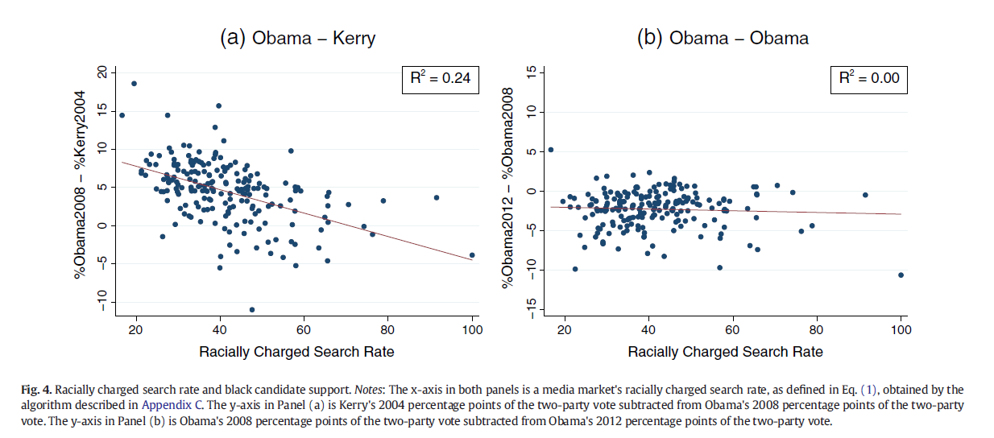
数字留痕数据的意义
Google搜索与奥巴马当总统
美国人一边享受道德制高点，谴责种族歧视，一边把种族歧视的特朗普捧上天。研究显示，对“黑鬼”搜索率与奥巴马选票比例成显著的负相关
Stephens-Davidowitz.S., “The cost of racial animus on a black candidate: Evidence using Google search data”, Journal of Public Economics, 2014, 118,26-40.

Slide 18

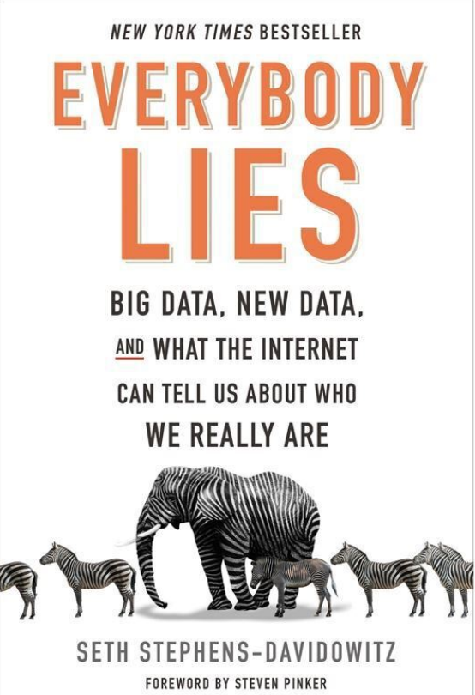
Everybody Lies
数字留痕数据的意义

Slide 19
数字留痕数据的意义
网络留痕数据成为学术研究、商业分析的重要源泉
网络检索
网络论坛
社交媒体
购物网站
交通出行

Slide 20
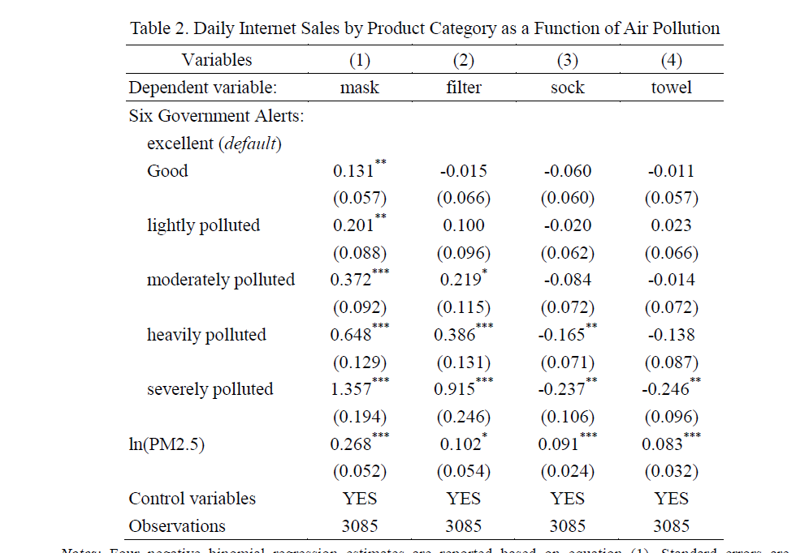
衣食住行之衣：雾霾天买了更多口罩
衣食住行中的大数据
Cong Sun, Matthew E. Kahn, Siqi Zheng. Self-Protection Investment Exacerbates Air Pollution Exposure Inequality in China. Ecological Economics, 2017.

Slide 21
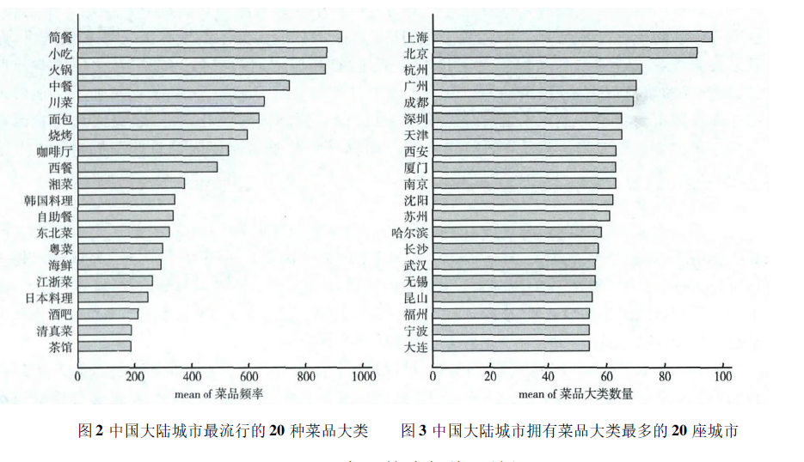
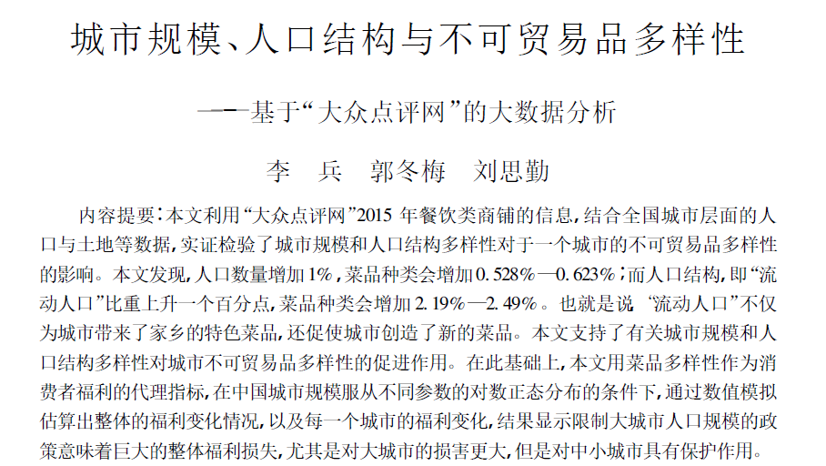
衣食住行之食：城市让吃货更幸福
衣食住行中的大数据
李兵、郭冬梅、刘思勤，《城市规模、人口结构与不可贸易品多样性——基于“大众点评网”的大数据分析》，《经济研究》，2019年第1期。

Slide 22
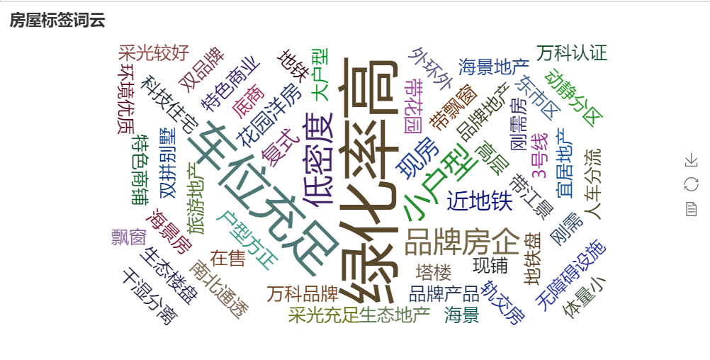
衣食住行之住：买房选房都靠网络
衣食住行中的大数据
有研究显示雾霾天，房屋成交价会上升0.65%
Qin Y , Wu J , Yan J . Negotiating housing deal on a polluted day: Consequences and possible explanations. Journal of Environmental Economics and Management, 2019, 94，161-187.

Slide 23
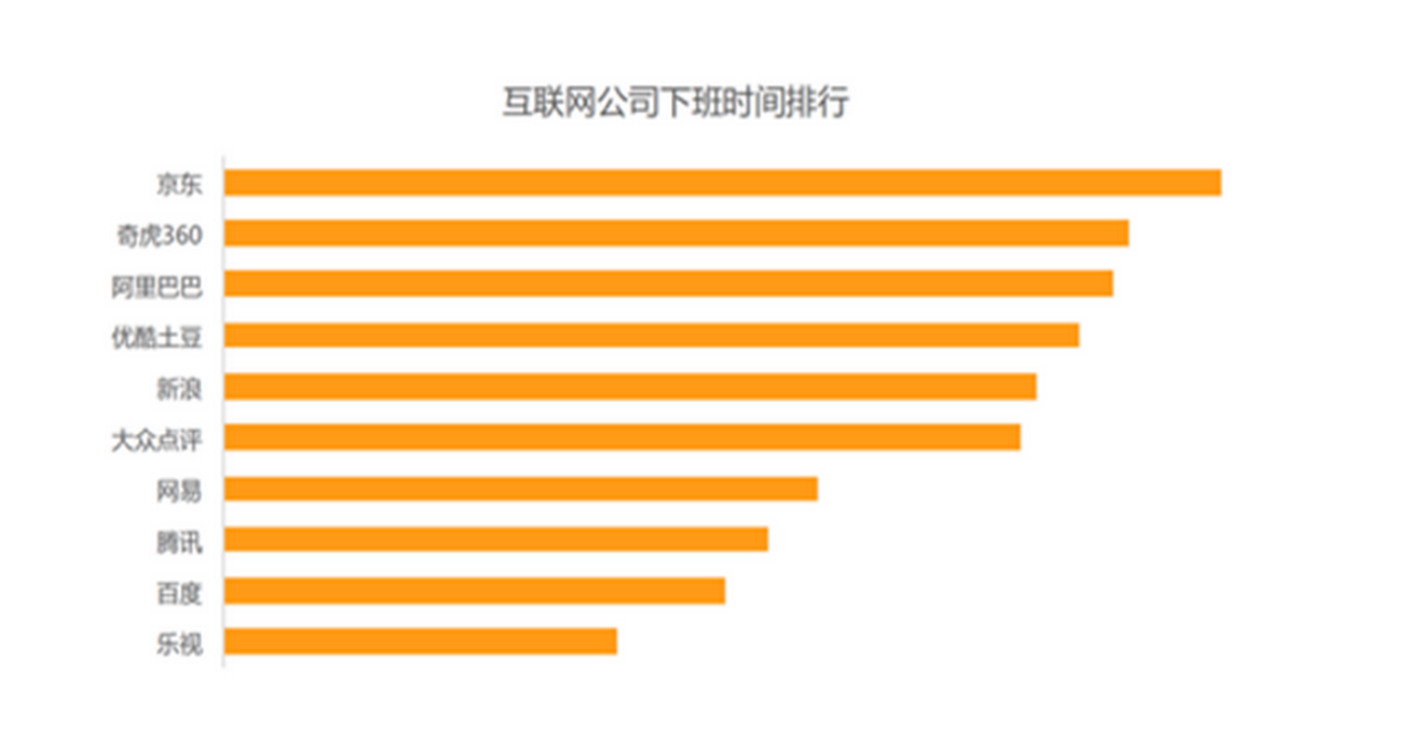
衣食住行中的大数据
衣食住行之行：滴滴与加班数据
前两年，滴滴搞了一个加班数据，看哪个互联网公司附近晚上滴滴使用更活跃

Slide 24
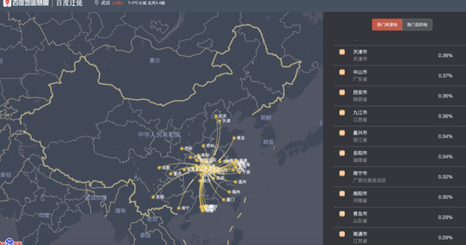
网络中的大数据
网络检索
走到那里都离不开百度:百度等大数据为研究疫情提供可能
Fang, H., L. Wang, and Y. Yang, “Human mobility restrictions and the spread of the novel coronavirus (2019-ncov) in china”, Journal of Public Economics, 2020, 191, 104272.

Slide 25
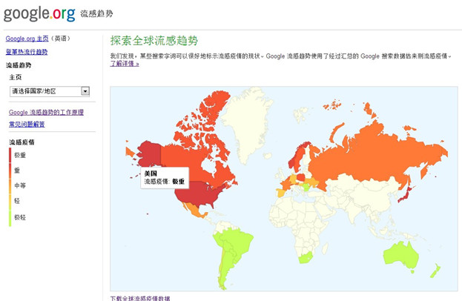
网络中的大数据
网络检索与流感预测
谷歌通过观察人们在网上的搜索记录来完成流感预测。谷歌保存了多年来所有的搜索记录，而且每天都会收到来自全球超过30亿条的搜索指令。当时谷歌把5000万条美国人最频繁检索的词条和美国疾控中心在2003年至2008年间季节性流感传播时期的数据进行了比较。通过分析人们的搜索记录来判断这些人是否患上了流感。

Slide 26
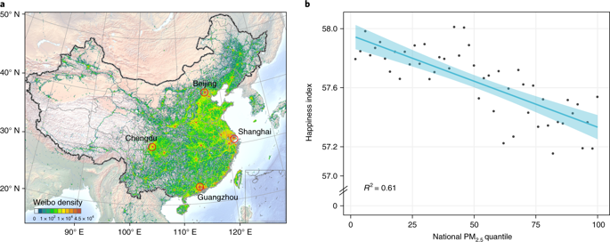
网络中的大数据
社交媒体
雾霾影响到了民众在微博上的表达的情感
Siqi Zheng, Jianghao Wang, Cong Sun, Xiaonan Zhang, Matthew E. Kahn. Air Pollution Lowers Chinese Urbanites’ Expressed Happiness on Social Media. Nature Human Behaviour, 2019, (3), 237-243.

Slide 27
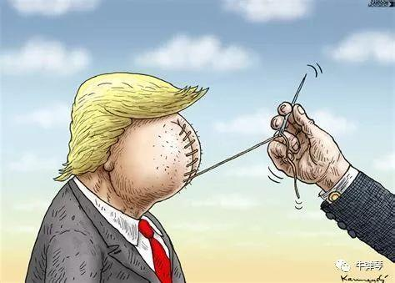
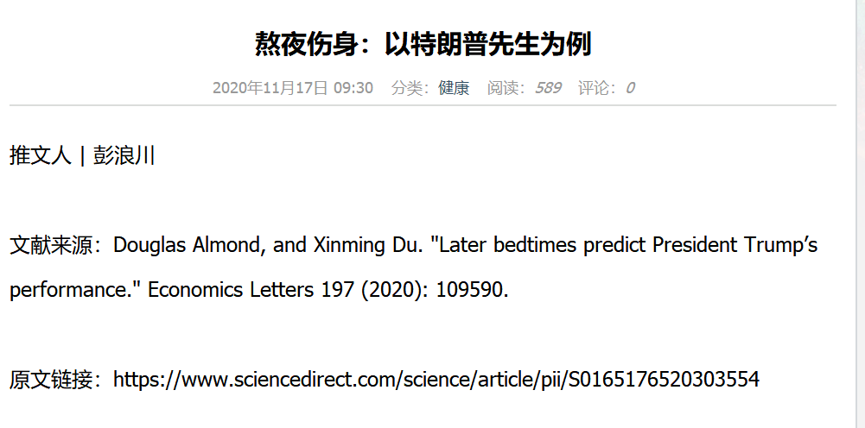
网络中的大数据
社交媒体
特朗普头天熬夜发微博，第二天演讲就更容易出错

Slide 28
一切皆数据
大数据的其他来源
网络留言
网络购物
码商
征税记录
专利文本
公司年报、分析师报告

Slide 29
大数据分析的特点

Slide 30
大数据的特征
大数据的特征
高维
稀疏
非结构化
非线性

Slide 31
大数据的形式
不限于结构化的传统data
文本
图像
音频
视频
卫星遥感

Slide 32
大数据处理方法
机器学习
自然语言处理
因果识别

Slide 33
大数据处理工具
Python
Stata
SAS
R
Matlab

Slide 34
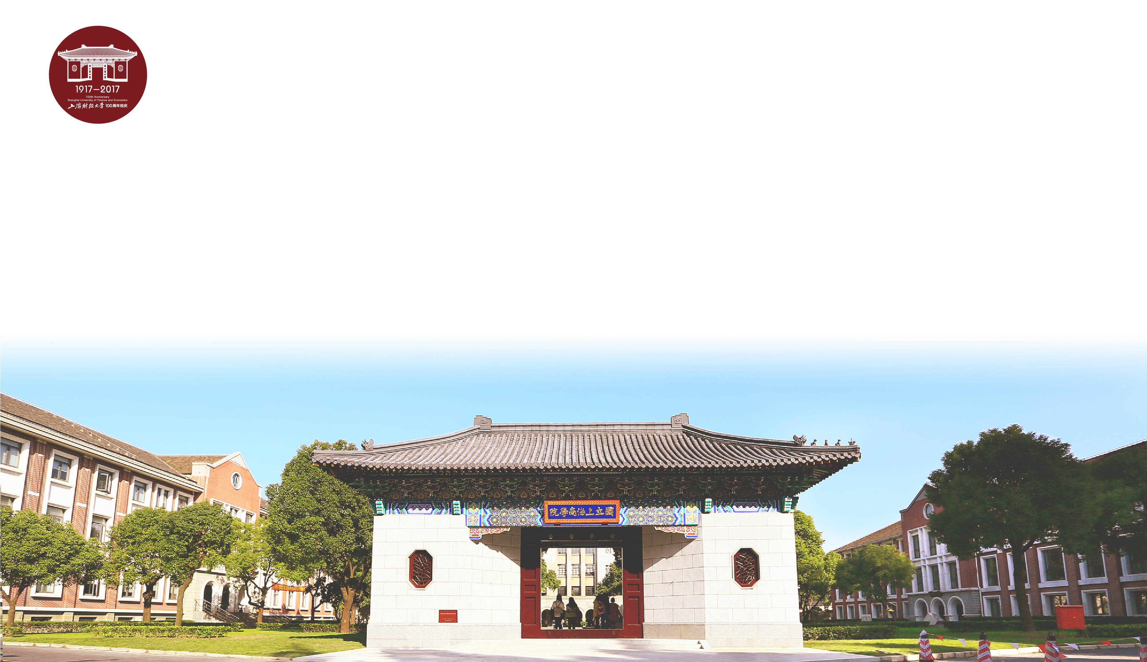

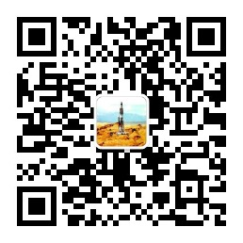
实验室公众号

